Slide 1

음성 체스
20130620 성동현
20152994 이진영
20152995 장종현
20130518 전영준

Slide 2
목차
1. 프로그램 소개
2. 프로젝트 구성
3. 사용방법
4. 실행
5. 프로젝트 결과 보고

Slide 3
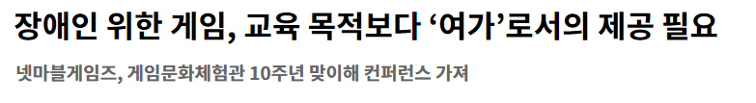
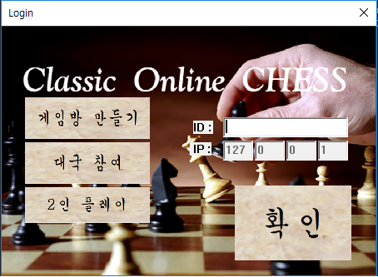
소개
더 이상 장애인을 위한
교육용이 아닌
여가의 목적을 가지는 게임을 개발하자는 취지
음성
+
체스

Slide 4
구성
팀원 | 역할
성동현 (킹 갓 빛 팀 장 님) | 체스 구현
 | UI 작업
이진영 | 음성 API 적용
 | UI 작업
장종현 | 소켓 프로그래밍
 | 체스 구현
전영준 | 소켓 프로그래밍
 | 체스 구현

Slide 5
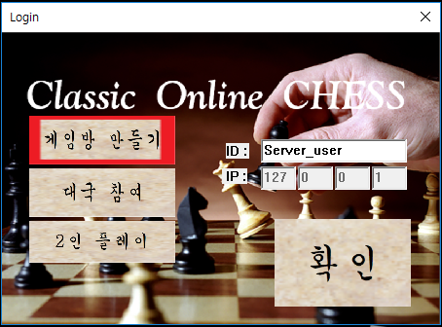
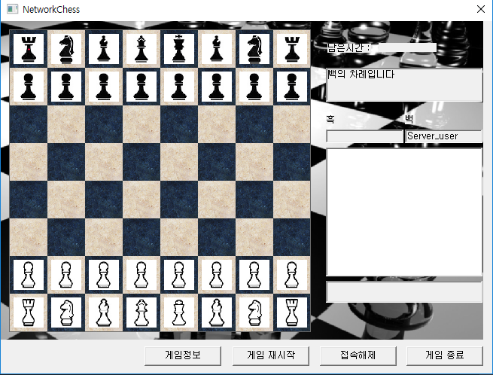
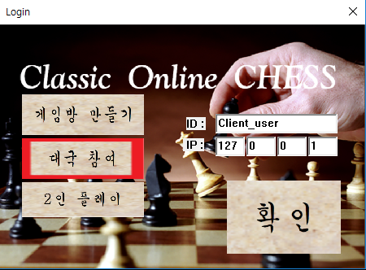
사용방법
1
2
통신 대전

Slide 6
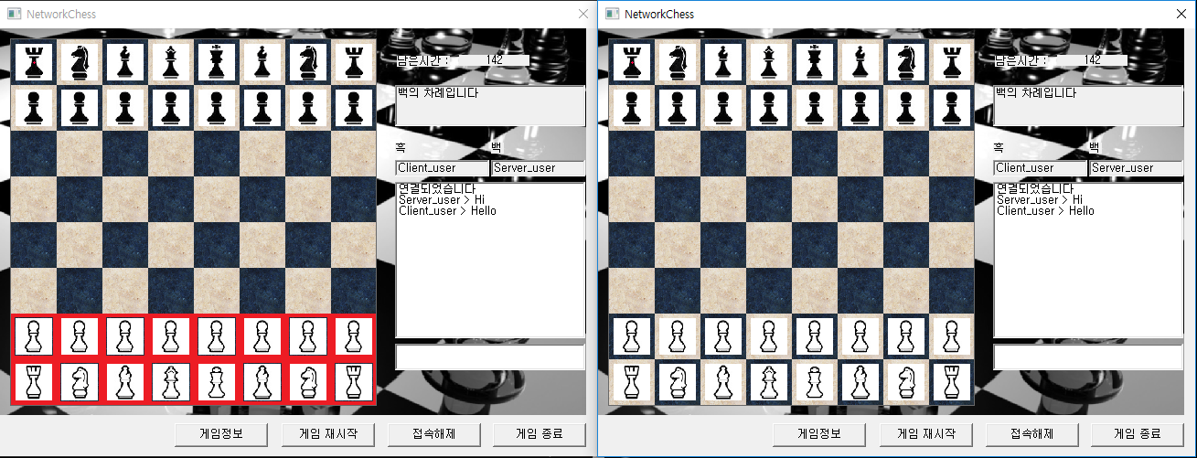
사용방법
게임시작

Slide 7
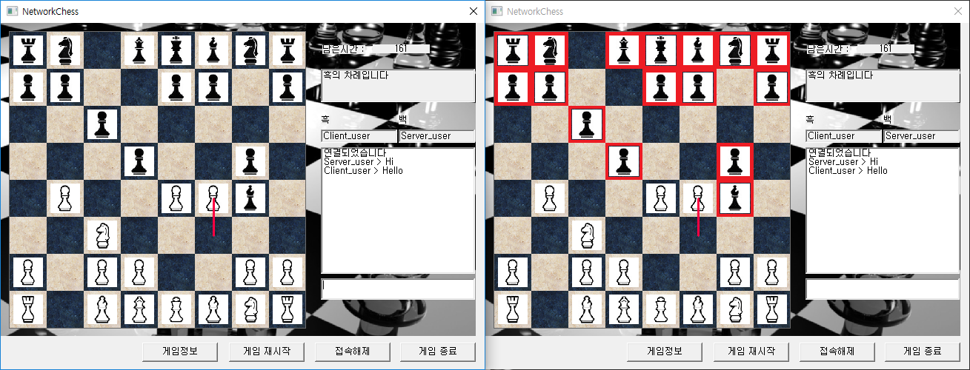
사용방법
게임플레이

Slide 8
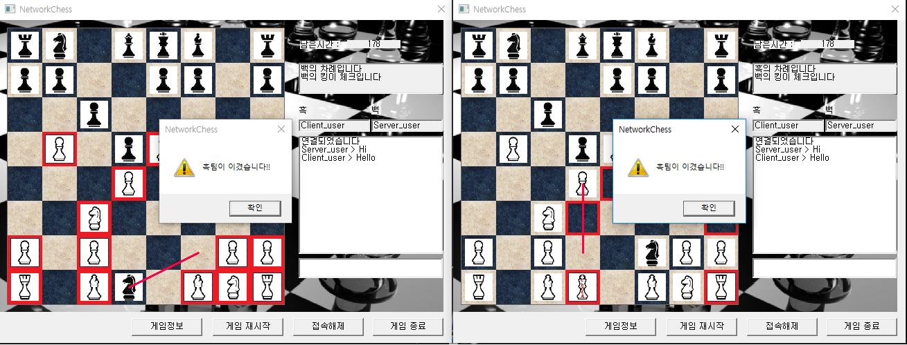
사용방법
게임종료

Slide 9
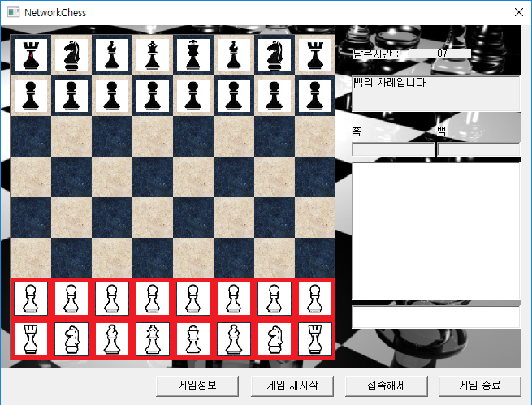
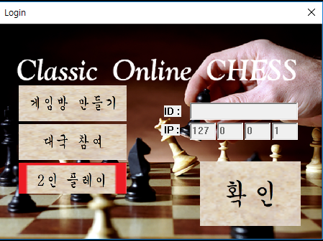
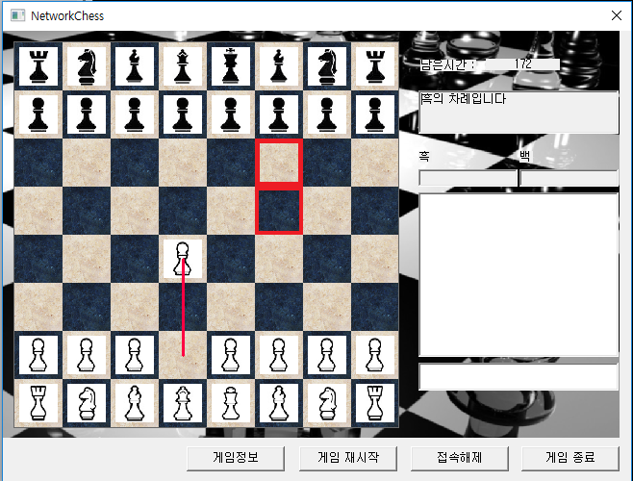
사용방법
2인 플레이

Slide 10
사용방법
우클릭시 각 버튼 내용
우클릭시 각 편집 컨트롤 정보
음성 출력

Slide 11
사용방법
남은 시간
체스판 우클릭 시 좌표 및 상태
채팅 내용
음성 출력

Slide 12
실행

Slide 13
결과 보고
목표 | 성과
MFC를 이용한 체스 구현 | 체스 구현 완료 및 특수 룰(앙파상, 캐슬링) 구현 완료
소켓 프로그래밍 | 소켓 프로그래밍을 통한 통신 대전 구현 완료(Server-Client)
음성 -> 텍스트 구현 | 구현 불가 해당 API에 대한 지식 부족
텍스트 -> 음성 구현 | <SAPI>를 이용한 구현 완료 및 스레드 활용

